Slide 1
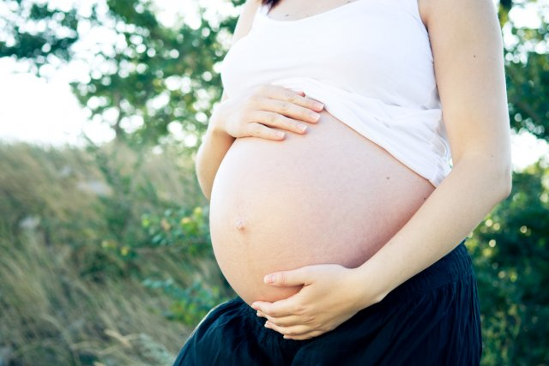
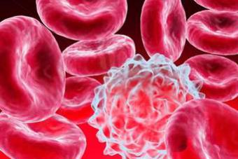
Kazuistika - anémie
Léčebná výživa – cvičení
Mgr. Jana stávková

Slide 2
Kazuistika – anémie (Krauseʹs food and the nutrition care process)
Dana, 30 let, matka dvouletého dítěte, nyní plánuje další dítě
Snaží se zhubnout posledních 4,5 kg, které nabrala v průběhu prvního těhotenství. Během posledního roku začala omezovat sacharidy (nízkosacharidová strava). Strava paní Dany postrádá pestrost a vyváženost. Jí málo ovoce, zeleniny a obilovin. Stěžuje si na zácpu, ztrátu chuti k jídlu, slabost a podrážděnost. Rozbor krve odhalil hladinu hemoglobinu v normě, ale nízkou hladinu folátu. Chystá se navštívit nutričního terapeuta.
Nutriční diagnóza: PES tvrzení

Slide 3
Kazuistika – anémie (Krauseʹs food and the nutrition care process)
Dana, 30 let, matka dvouletého dítěte, nyní plánuje další dítě
Snaží se zhubnout posledních 4,5 kg, které nabrala v průběhu prvního těhotenství. Během posledního roku začala omezovat sacharidy (nízkosacharidová strava). Strava paní Dany postrádá pestrost a vyváženost. Jí málo ovoce, zeleniny a obilovin. Stěžuje si na zácpu, ztrátu chuti k jídlu, slabost a podrážděnost. Rozbor krve odhalil hladinu hemoglobinu v normě, ale nízkou hladinu folátu. Chystá se navštívit nutričního terapeuta.
Nutriční diagnóza: Nedostatečný příjem kyseliny listové a celkově vitaminů skupiny B (diagnóza) způsobený konzumací nízkosacharidové stravy (etiologie), jak vyplývá ze snížené hladiny folátu v séru (symptomy).
Otázky:
Jaká rizika souvisí s omezováním sacharidů ve stravě, zejména ve vztahu k plánovanému těhotenství?
Jaké potraviny bohaté na kyselinu listovou by měla paní Dana zařadit do stravy?
Doporučili byste nějaké doplňky stravy? Pokud ano, které?
Jaké informace potřebujete znát předtím, než paní Daně vytvoříte nutriční plán? Co bude tento plán obsahovat?

Slide 4
24-hod recall - železo

Slide 5
24-hod recall
Co jsem včera snědl/a? (záznam stravy)
Dle potravinových tabulek spočítej množství přijatého železa.
Přijaté množství železa porovnej s denní doporučenou dávkou.
V případě nesplnění DDD navrhni zlepšení.

Slide 6
Co je to?
Když se to vyhodí nahoru, je to hnědé a když to spadne dolů, je to bagr.
Je to bílé a když to spadne na zem, je to žluté.

Slide 7
„Jakým způsobem si přejete ta vejce servírovat?” táže se číšník hosta. „Má to nějaký vliv na cenu?” „Nemá,” odpoví číšník. „Fajn, tak mi je přineste na bifteku!”

Slide 8
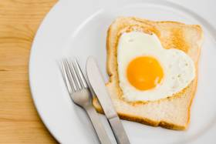
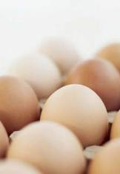
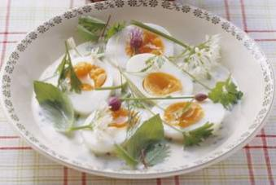
VEJCE
Léčebná výživa – cvičení
Mgr. Jana Stávková

Slide 9
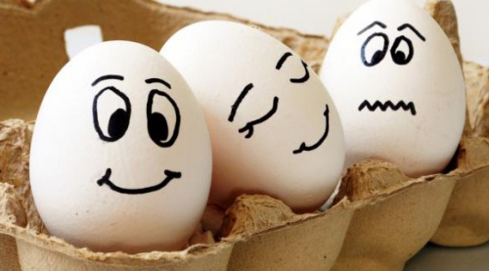
POZNÁVÁME POTRAVINY… Úkol – jaká je energetická hodnota středního vejce?
Víme:
Malé vejce váží asi 50 g
Obsahuje 13 % bílkovin, 10 % tuků a 1 % sacharidů

Slide 10
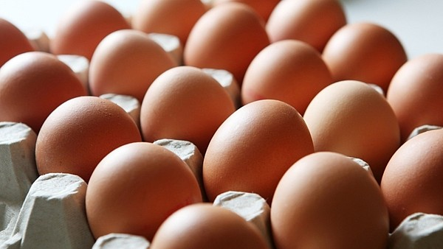
Úkol – jaká je energetická hodnota středního vejce?
Bílkoviny: 13 % x 50 g = 6,5 g x 4 kcal/g = 26 kcal x 4,2 = 109,2 kJ
Tuk: 10 % x 50 g = 5 g x 9 kcal/g = 45 kcal x 4,2 = 189 kJ
Sacharidy 1 % x 50 g = 0,5 g x 4 kcal/g = 2 kcal x 4,2 = 8,4 kJ
Celkem 73 kcal = 306,6 kJ

Slide 11
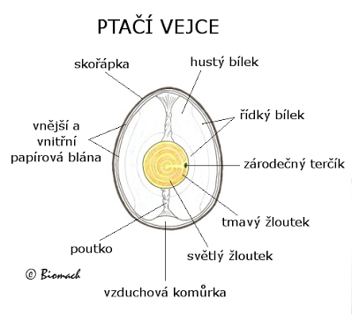
Vejce – co o něm víme? kód na vejci: 3CZ 1234 M značí, že naše modelové vajíčko je od nosnice chované v kleci, pochází z České republiky a mělo by mít váhu mezi 53 až 63 g. POSLEDNÍ ČTYŘČÍSLÍ JE REGISTRAČNÍ ČÍSLO HOSPODÁŘETVÍ (CHOVU) – LZE vyhledat na stránkách Státní veterinární správy České republiky (www.svscr.cz )
CHOV SLEPIC
0 | nosnice chované v souladu s ekologickým zemědělstvím (bio)
1 | nosnice ve volném výběhu
2 | nosnice v halách (na podestýlce)
3 | nosnice v klecích

Slide 12
Vejce – co o něm víme aneb co obsahuje? Zdroj: Dostálová, kadlec. Potravinářské zbožíznalství. Ostrava: Key publishing, 2014.
Složky | Celé vejce % | Skořápka % | Bílek % | Žloutek %
Voda | 65,6 | 1,6 | 87,9 | 48,7
Sušina | 34,4 | 98,4 | 12,1 | 51,3
Bílkoviny | 12,1 | 3,3 | 10,6 | 16,6
Lipidy | 10,5 | Stopy | Stopy | 32,6
Sacharidy | 0,9 | Stopy | 0,9 | 1,0
Minerální látky | 10,9 | 95,1 | 0,6 | 1,1

Slide 13
Vejce (55 g ) – co o něm víme aneb co obsahuje? Zdroj: Nutridatabaze
Živina | Celé vejce (55 g) | Bílek (35 g) | Žloutek (20 g)
Energie
Lipidy celkové (tuky)
Nasycené mastné kyseliny
Sacharidy využitelné
Cukry celkové
Bílkoviny celkové
Sůl / Sodík
Voda

Slide 14
Vejce (55 g ) – co o něm víme aneb co obsahuje? Zdroj: Nutridatabaze
Živina | Celé vejce (55 g) | Bílek (35 g) | Žloutek (20 g)
Vitamin B1
Vitamin B2
Vitamin C
Vitamin A
Vitamin E
Sodík
Hořčík
Fosfor
Draslík
Vápník
Železo

Slide 15
Vejce (55 g ) – co o něm víme aneb co obsahuje? Zdroj: Nutridatabaze
Živina | Celé vejce (55 g) | Bílek (35 g) | Žloutek (20 g)
Cholesterol
Nasycené mastné kyseliny

Slide 16
Vejce (55 g ) – co o něm víme aneb co obsahuje? Zdroj: Nutridatabaze
Živina | Celé vejce (55 g) | Bílek (35 g) | Žloutek (20 g)
Cholesterol
Mononenasycené MK
Polynenasycené MK

Slide 17
Vejce – co o něm víme aneb co obsahuje?
LUTEIN a ZEAXANTHIN, CHOLIN
Významnou složkou ve vejci je zeaxanthin a lutein. Tyto karotenoidy se nachází zejména ve žloutku, podílí se na jeho zbarvení a mají lepší využitelnost než z rostlinných zdrojů. Jejich dostatečný příjem ve stravě snižuje riziko rozvoje věkem podmíněné makulární degenerace sítnice (onemocnění střední části oční sítnice), která může vést až ke slepotě. Vejce je rovněž významným zdrojem cholinu, který se rovněž řadí k nepostradatelným živinám, protože se podílí na rozvoji a správné funkci mozku a přispívá k udržení normální činnosti jater a metabolizmu tuků.

Slide 18
Alergie na vejce
Vejce a výrobky z nich na seznamu alergenů (NAŘÍZENÍ EVROPSKÉHO PARLAMENTU A RADY (EU) č. 1169/2011 z 25. října 2011)
Bílek je častějším alergenem než žloutek
Hlavními alergeny bílku jsou proteiny ovomukoid, ovalbumin, ovotransferin, lysozym
Ve žloutku jsou α-livetin a fosvitiny
Reakce také na vejce kachní, husí i křepelčí – obsahují podobné alergeny
Čemu se vyhnout? slepičí vejce syrová i tepelně zpracovaná, žloutek i bílek, pokrmy s vejci, vejce jiných ptáků, většina moučníků a cukroví, sušená i mražená vejce, majonéza, tatarská omáčka, holandská omáčka a jiné omáčky, vaječné těstoviny, většina těst, pokrmy obalované v trojobalu/těstíčku, Šmakoun, tatarský biftek, vaječné bílkoviny: lyzozym, vitelin, livetin, ovalbumin, ovoglobulin, ovomukoid, ovomucin, ovoalbumin apod., vaječný koňak, žloutkový lecitin (E322 – souhrnné označení pro živočišný a rostlinný)
Možný výskyt? cukroviny, zákusky, některé zmrzliny, palačinky, bramboráky, …

Slide 19
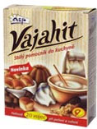
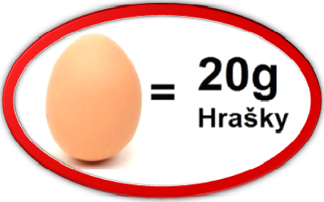
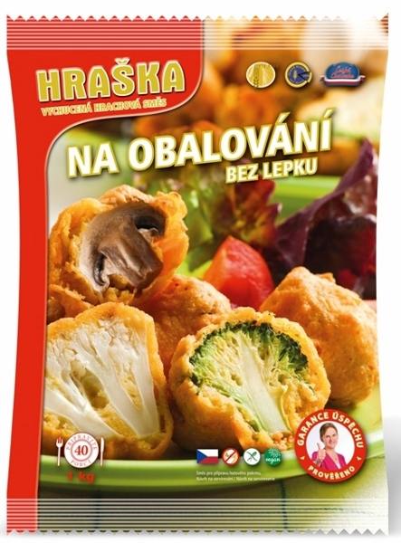
Alergie na vejce??? Čím nahradit vejce v receptech?
Množství na 1 vejce:
3 lžíce směsi vytvořené z 1 sáčku želatiny a 250 ml horké vody
1 prášek do pečiva§ + 1 lžíce vody + 1 lžíce octa
1 prášek do pečiva + ½ lžíce oleje + ½ lžíce vody
1 sáček sušeného droždí + 60 ml horké vody
1 lžíce vaječné náhražky Vajahit* + 40 ml vody
1 lžička bramborového škrobu + 1 dl vody
1 lžička Psyllia + 50 ml vody
do tvarohu – náplně při pečení lze užít pudinkový prášek
Na obalování např. řízků:
1 lžíce bramborového škrobu + ¼ l mléka + trocha polohrubé mouky
1 lžička směsi Hraška# + 1 lžička Psyllia + 75 ml vody
1 lžička Psyllia + 75 ml vody + 2 lžíce pol. mouky
* Směs Vajahit není primárně určena alergikům, obsahuje jiné alergeny – syrovátku, sójovou a kukuřičnou mouku a sójový lecitin. Pozor!
# Směs Hraška obsahuje mimo jiné hrách, kukuřici, jáhly, rýži a některá také sójovou omáčku! http://www.ceria.cz/index.php/produkty/hraska/nahrada-vajec-hrakou
Zdroj: DVORSKÁ, K. Problematika výživových doporučení při potravinových alergiích dětského věku. Brno: Masarykova univerzita, 2012. Bakalářská práce.

Slide 20
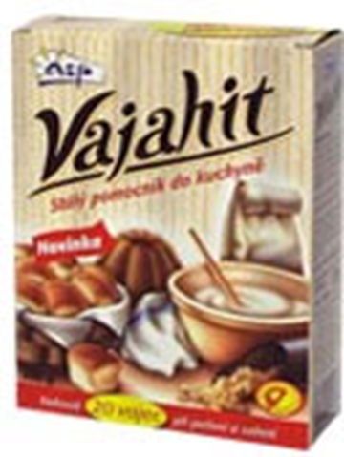
Vajahit
Vajahit plně nahradí vejce všude tam, kde je používáte. Má minimální množství cholesterolu oproti vejci. Snižuje energickou hodnotu jídel.
Základní složkou tohoto výrobku je sójová bílkovina, škrob, syrovátka, kukuřičná mouka a lecitin.
Je vhodný jako stálý pomocník do kuchyně nebo jako vhodný pomocník na cestách díky své jednoduché použitelnosti a balení.
Dávkování: 1 lžíce = 1 vejce. Nehrozí nákaza salmonelózou, nerozbije se, má dlouhou trvanlivost (i po otevření) a nižší cenu než vejce. Při použití Vajahitu k přípravě pokrmů má surovina velmi dobrou pojivost a žlutavou barvu, takže vám plně nahradí vejce.
Vajahit se používá např. do palačinek, buchet, bramboráků, na obalování řízků, do sekané - zkrátka všude tam, kde použijete celé vejce nebo žloutek. Nenahrazuje bílek, proto jej nelze použít na šlehání a mašlování.
Výrobek byl zkoušen v pekárnách, cukrárnách a jídelnách, kde se dobře osvědčil při pečení a vaření.
Návod k použití: Prošleháním 10 g Vajahitu (cca 1 polévková lžíce) a 40 ml vody nahradíme 1 vejce, anebo promícháním 10 g Vajahitu s 20 ml vody nahradíme 1 žloutek. V některých případech např. při pečení není nutné samostatné rozpouštění. Ideální pomocník pro přípravu palačinek, kynutých a listových těst, perníků i cukroví.
Zdroj: obal výrobku Vajahit

Slide 21
Čím nahradit vejce v kuchyni? Další tipy
palačinky, bramboráky, lívance – místo vajíčka do těsta vmícháme lžíci bramborového nebo kukuřičného škrobu nebo lžičku mletého lněného semínka (k mletí je ideální mlýnek na mák)
kynutá těsta (buchty, vánočky, knedlíky atd.) – díky přítomnosti droždí drží i bez vejce, pouze přidáme malinko více tuku nebo tekutiny
litá těsta (bábovky, muffiny, bublaniny, piškotové korpusy apod.) – funkci pojiva dobře plní kypřicí prášek (1 sáček zastoupí až 2 vejce), pevnosti výsledného pečiva lze ještě pomoci přidáním škrobu (1 lžíce na cca 250 g mouky), sójové mouky (dáváme zhruba 5 % z celkové hmotnosti všech použitých mouk) nebo želatiny (10gramový sáček namísto 3 vajec)
cukroví (vánoční, perníčky, cookies apod.) – linecká a jiná tuková těsta se obejdou zcela bez vajec, v ostatních případech do těsta přidáme vrchovatou lžičku škrobu rozmíchanou v 100 ml vody
obalování řízků – namísto tradičního „trojobalu“ (mouka, vejce, strouhanka) používáme speciální „dvojobal“: první vrstva je těstíčko vytvořené z 1 lžíce škrobu, 250 ml mléka, špetky soli a trochy polohrubé mouky na dohuštění, druhá vrstva je tradiční strouhanka
sekaná, karbanátky (masové i zeleninové) – obejdou se bez vejce
tvarohové náplně – vajíčko nahradíme vanilkovým pudinkem
mašlování těsta – namísto vejcem potíráme olejem, máslem nebo mlékem

Slide 22
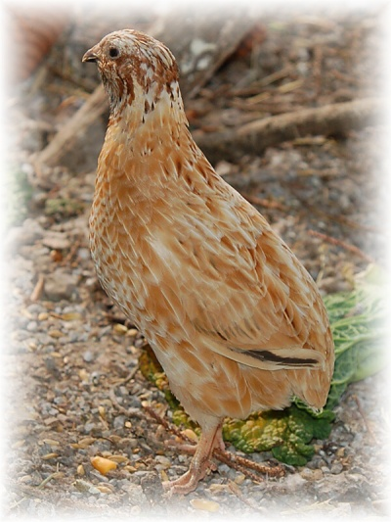
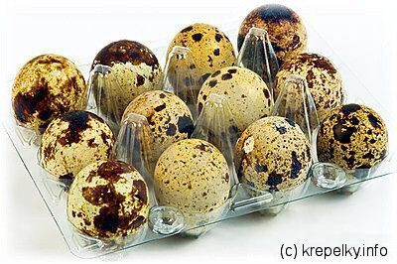
Vejce – co o něm víme? Aneb mýty o vejci
KŘEPELČÍ VEJCE NEOBSAHUJÍ CHOLESTEROL
Vejce křepelky japonské Křepelčí vejce jsou asi 5x menší než vejce slepičí, jejich skořápka je různě zbarvená (hnědá, modrá, bílá nebo skvrnitá). Složení křepelčích vajec a nutriční hodnota je podobná jako u vajec slepic. V průměrném křepelčím vejci je 55 – 63 mg cholesterolu. Tvrzení, že křepelčí vejce neobsahuje cholesterol, je tedy nesprávné. Stejně tak je přeceňováno tvrzení pozitivního vlivu křepelčích vajec na zdraví.

Slide 23
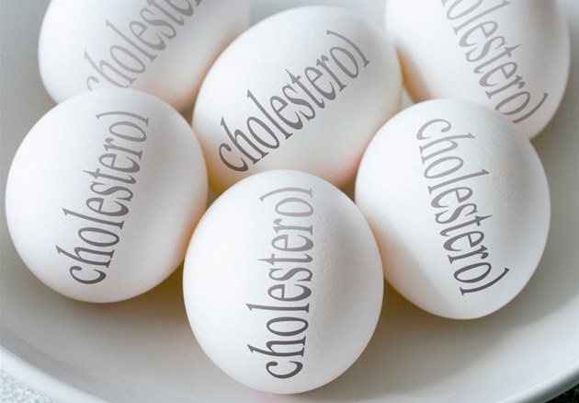
Vejce – co o něm víme? Aneb mýty o vejci
VEJCE JSOU ŠKODLIVÁ, PROTOŽE ZVYŠUJÍ CHOLESTEROL V KRVI
Donedávna byla vejce považována za potravinu, která značně přispívá ke zvýšení hladiny krevního cholesterolu a tím zvyšuje riziko vzniku srdečně-cévních onemocnění. Je pravda, že vejce obsahují cholesterolu nemálo, na druhou stranu obsahují i fosfolipidy, které vstřebávání cholesterolu brání (interferují s absorpcí vaječného cholesterolu a významně snižují jeho absorpci ve střevech), a polynenasycené mastné kyseliny řady n-3, které přispívají k udržení normální hladiny cholesterolu v krvi. Podle současných poznatků přiměřená konzumace vajec (do čtyř vajec týdně) v rámci pestré stravy nemá u většiny jedinců vliv na významné zvyšování hladin cholesterolu v krvi. Spíše než obsah cholesterolu v potravinách ovlivňuje jeho hladinu v krvi téměř žádná pohybová aktivita a nevhodné zastoupení a množství snědeného tuku. Je třeba upozornit, že určitý příjem cholesterolu je pro lidské tělo a pro jeho správné fungování nezbytný, protože je součástí buněčných membrán, dále je stavebním kamenem řady důležitých sloučenin jako jsou žlučové kyseliny, vitamin D a některé steroidní hormony. Denní doporučená dávka cholesterolu by neměla překročit 300 mg. Jedinci s normální hladinou cholesterolu a bez rodinné dispozice ke KVO se nemusí bát pravidelné konzumace vajec.

Slide 24
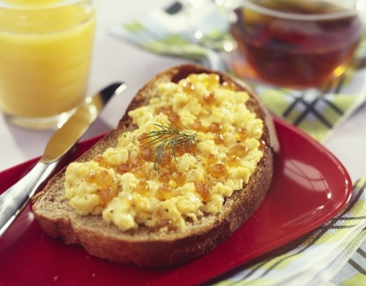
Vejce – co o něm víme? Aneb mýty o vejci
STRAVITELNOST VAJEC
Stravitelnost jednotlivých složek vajec je obecně vysoká, avšak je ovlivněna způsobem úpravy. Nejlépe stravitelná jsou vejce vařená „na měkko“, hůře vejce syrová, nejhůře vejce „na tvrdo“ nebo smažená (připravená na tuku).

Slide 25
Vejce v dietním systému
Dieta | ANO / NE | Dieta | ANO / NE
0 |  | 8
1 |  | 9
2 |  | 10
3 |  | 11
4 |  | 12
5 |  | 13
6 |  | 14

